Slide 1
PRESENTACIÓN PROYECTO FINAL
DE CURSO
Juan Sebastián Arias Llenera- 2170367
Manuel Tarazona - 2161148
David Steven Aristizábal - 2166856
Andres Escobar Castaño - 2170364

Slide 2
DESARROLLO DE UNA APLICACIÓN DE MEDIANA COMPLEJIDAD UTILIZANDO AWS LAMBDA.

Slide 3
Introducción
La aplicación a llevar a cabo es el reconocimiento biométrico, basado en una imagen guardada en un almacenamiento en la nube (Amazon S3).
El funcionamiento de esta a rasgos simples es la comparación de la imagen tomada por la cámara con la imagen almacenada en la base de datos, donde dentro de las variables de la base de datos se encuentran, el documento, un correo electrónico y una vez realizada la comparación un porcentaje de similitud entre las imágenes.
Notes:
Andres

Slide 4
Cifras.
OBJETIVOS
OBJETIVOS GENERALES
Realizar e implementar una aplicación la cual mediante la toma de una foto realice una comparación biométrica donde si la similitud está por encima del 95% almacene los datos relacionados con este ingreso.
OBJETIVOS ESPECÍFICOS
Utilizar la herramienta ofrecida por Amazon Web Services cómo lo es AWS Lambda.
Utilizar base de datos, donde la designada o escogida para el desarrollo de esta aplicación es Mysql y amazon dynamoDB.
Utilización de un gateway para lanzar la página web del aplicativo.
Notes:
Aristi

Slide 5
Cifras.
¿Qué es AWS lambda?
Lambda es un servicio informático que permite ejecutar código sin aprovisionar ni administrar servidores.
Lambda ejecuta el código en una infraestructura informática de alta disponibilidad y realiza todas las tareas de administración de los recursos informáticos, incluido el mantenimiento del servidor y del sistema operativo, el aprovisionamiento de capacidad y el escalado automático, así como la monitorización del código y las funciones de registro.
Notes:
andres

Slide 6
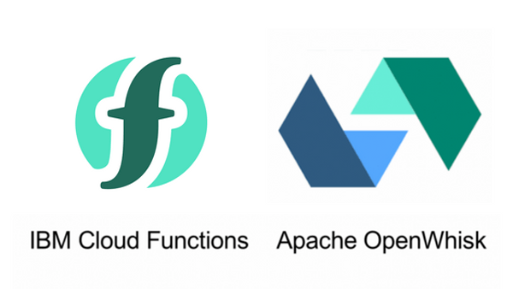
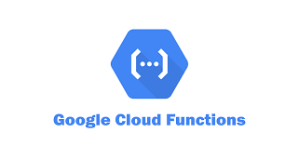

Cifras.
¿Cuál es la competencia?
Notes:
aristi

Slide 7
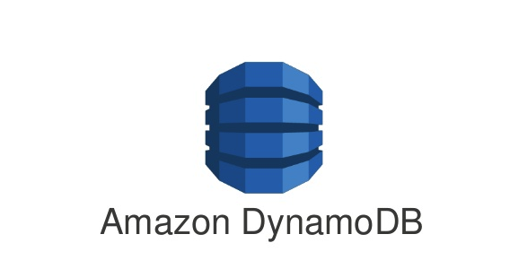
Cifras.
¿Qué es DynamoDB?
Amazon DynamoDB es una base de datos de clave-valor y documentos que ofrece rendimiento en milisegundos de un solo dígito a cualquier escala
Se trata de una base de datos duradera de varias regiones y con varios maestros, completamente administrada, que cuenta con copia de seguridad, restauración y seguridad integradas, y almacenamiento de caché en memoria para aplicaciones a escala de Internet.
Notes:
tarazona

Slide 8

Cifras.
¿Qué es MySQL?
MySQL es un sistema de gestión de bases de datos relacionales (RDBMS) de código abierto respaldado por Oracle y basado en el lenguaje de consulta estructurado (SQL).
Notes:
tarazona

Slide 9

Cifras.
¿Qué es almacenamiento S3?
Amazon S3 es un servicio de almacenamiento de objetos creado para almacenar y recuperar cualquier volumen de datos desde cualquier ubicación.
Es un servicio de almacenamiento sencillo que ofrece excelente durabilidad, disponibilidad, rendimiento, seguridad y escalabilidad prácticamente ilimitada a costos muy reducidos
Notes:
aristi

Slide 10
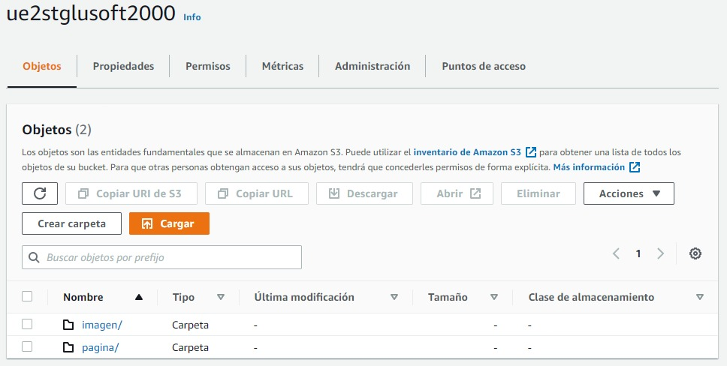
Cifras.
ALMACENAMIENTO.
Almacenamiento S3.
Notes:
aristi

Slide 11

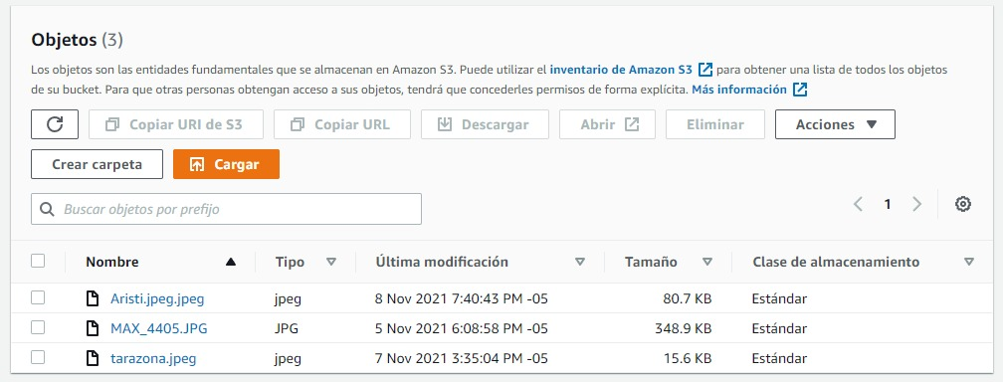
Cifras.
ALMACENAMIENTO.
Almacenamiento S3.
Notes:
andres

Slide 12
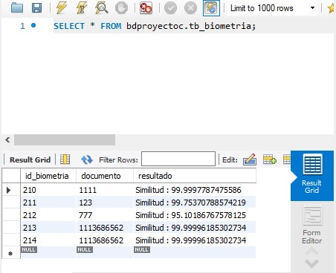
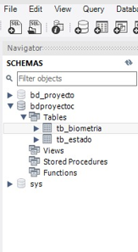
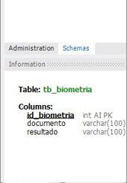
Cifras.
BASE DE DATOS
Almacenamiento de los datos de similitud.
Notes:
tarazona

Slide 13
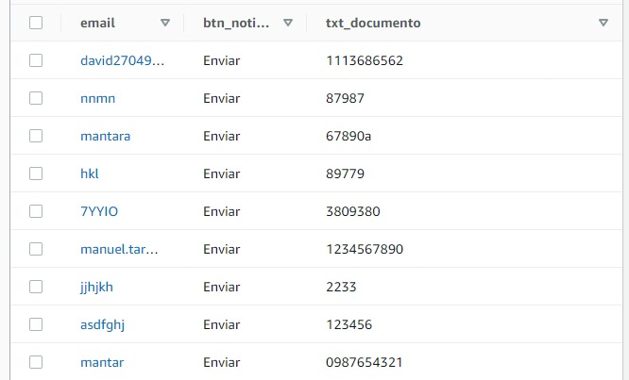
Cifras.
BASE DE DATOS
Almacenamiento de los datos de inicio de sesión..
Notes:
tarazona

Slide 14
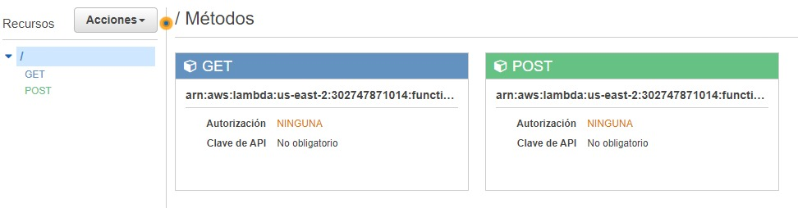
Cifras.
APIGATEWAY.
Notes:
andres

Slide 15
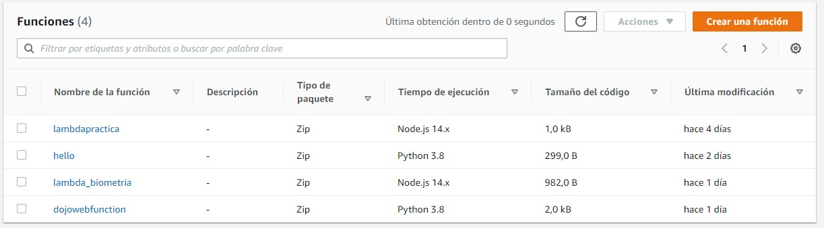
Cifras.
FUNCIONES.
Notes:
arias

Slide 16
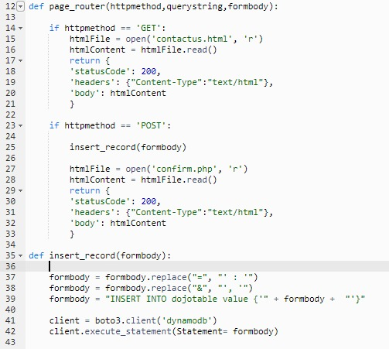
Cifras.
DOJOWEBFUNTIONS.
Notes:
arias

Slide 17
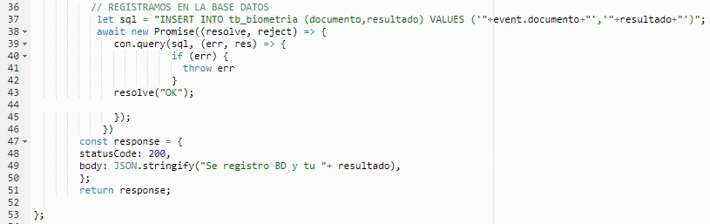
Cifras.
Lambda_biometria.
Notes:
arias

Slide 18
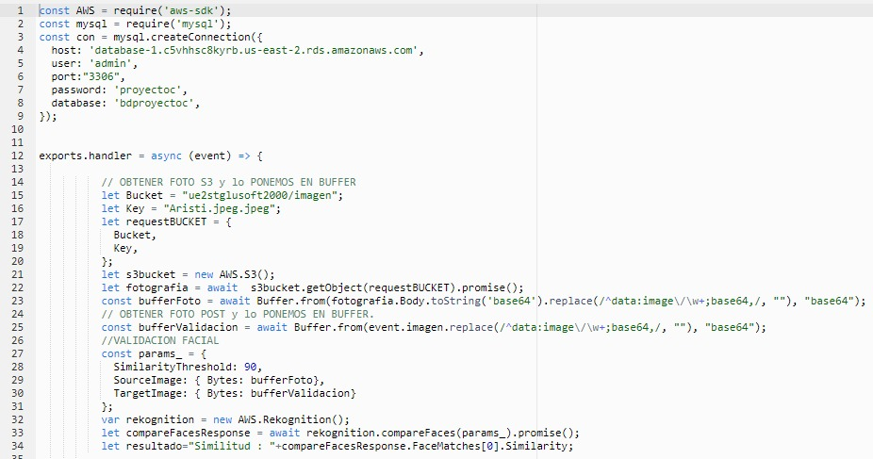
Cifras.
Lambda_biometria.
Notes:
arias

Slide 19

Cifras.
Video
https://drive.google.com/file/d/1dkSQonT2Tqo87fBlwem7TYklzqJSUFja/view?ts=6189d05c

Slide 20
Cifras.
CONCLUSIONES
Para el desarrollo de este aplicativo se indagó en las distintas alternativas para realizar implementaciones de funciones de cualquier índole haciendo uso de serverless, tales como Azure functions, Google cloud y AWS lambda, averiguando sobre las posibilidades y funcionamiento de estas y sus beneficios de usar estas tecnologías.
Se decidió utilizar AWS lambda debido a la cantidad de información disponible en la web sobre este servicio, además, de códigos y herramientas disponibles y listas para usar que AWS tiene a disposición como lo fue el caso de AWS Rekognition y finalmente, se eligió por ser uno de los servicios de serverless más utilizados.

Slide 21
Cifras.
REFERENCIAS
[1] “Top 5 Serverless Computing Tools | Knowldgenile”. https://www.knowledgenile.com/blogs/serverless-computing-tools/ (consultado nov. 09, 2021).
[2] “AWS Lambda – Características del producto”, Amazon Web Services, Inc. https://aws.amazon.com/es/lambda/features/ (consultado nov. 09, 2021).
[3] “ QUE ES AWS LAMBDA? INTRODUCCION EN ESPAÑOL A SERVERLESS EN AWS - YouTube”. https://www.youtube.com/watch?v=1wNb_RMvI9E (consultado nov. 09, 2021).
[4] miguel rodriguez, AWS Lambda Node JS , API Rest y RDS Mysql ejemplo CRUD, (sep. 21, 2021). Consultado: nov. 09, 2021. [En línea Video]. Disponible en: https://www.youtube.com/watch?v=da6E0R2grfo
[5] “Introducción al Lambda - AWS Lambda”. https://docs.aws.amazon.com/es_es/lambda/latest/dg/getting-started.html (consultado nov. 09, 2021).

